Slide 1
Tinyjambu CPA 공격 시도
정보컴퓨터공학과 권혁동

Slide 2
Tinyjambu
CPA 공격 시도
향후 과제

Slide 3
Tinyjambu
NIST 경량 암호 공모전에 출품된 경량 암호
Finalist 중 하나
AEAD 지원
총 세 가지의 규격을 제공
Tinyjambu-128
Tinyjambu-192
Tinyjambu-256
암/복호화는 크게 네 단계로 구성됨
Initialization
Processing
Encryption/Decryption
Finalization

Slide 4
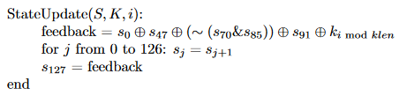
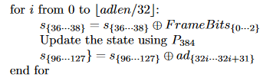
Tinyjambu
Initialization
입력 받은 키와 논스를 사용하여 초기 상태 변수(state)를 생성하는 과정
Tinyjambu-128: 128-bit 키, 96-bit 논스를 입력 받아 P₁₀₂₄ state를 생성
Tinyjambu-192: 192-bit 키, 96-bit 논스를 입력 받아 P₁₂₈₀ state 를 생성
Processing
Associated data 생성 과정
P384 state를 생성

Slide 5
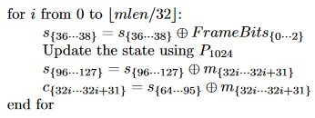
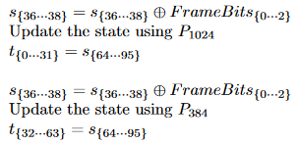
Tinyjambu
Encryption
앞선 과정에서 생성한 상태 변수(state)를 사용하여 평문을 암호화
Tinyjambu-128: P₁₀₂₄ state 사용
Tinyjambu-192, 256: P₁₂₈₀ state 사용
Finalization
상태 변수를 사용하여 태그를 생성

Slide 6
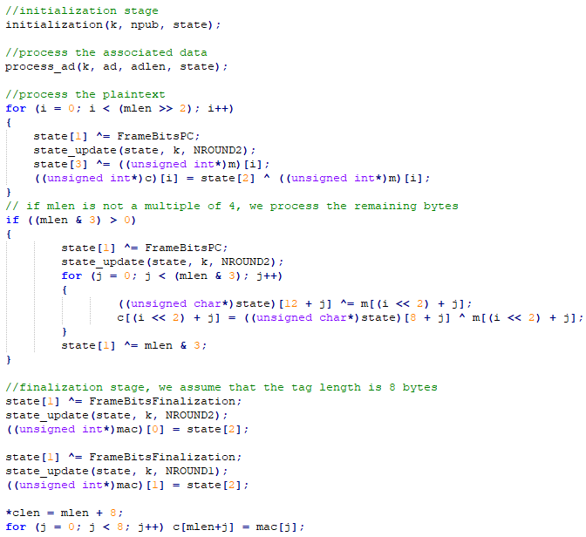
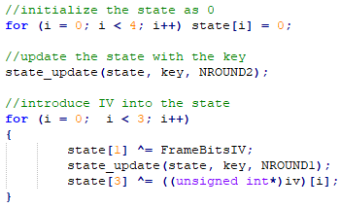
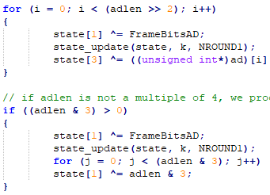
Tinyjambu
Tinyjambu의 구현 코드
Initialization
Processing
Encryption/Decryption
Finalization

Slide 7
CPA 공격 시도
CPA는 상관 관계를 분석하는 공격 기법
키 값이 평문에 적용된 직전/직후를 비교
피어슨 상관계수 사용
가장 높은 상관관계를 보이는 값이 예측 키 값
특별한 사유가 없다면 첫 라운드에 적용하는 것이 분석에 용이함
반대로 가장 마지막 라운드를 분석하는 방법도 존재

Slide 8
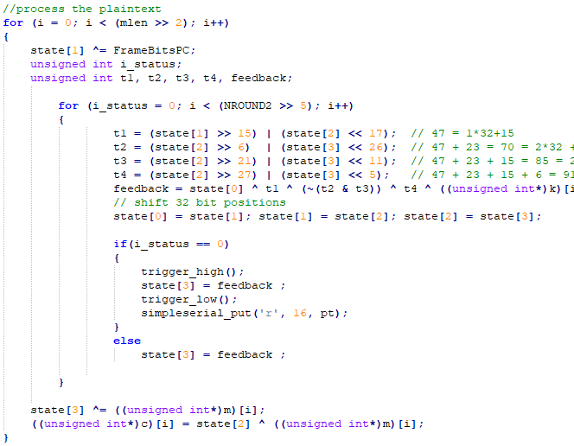
CPA 공격 시도
공격을 위한 코드 수정
첫 라운드의 전력 값만 측정

Slide 9
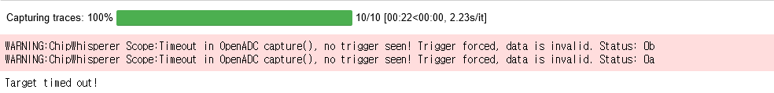
CPA 공격 시도
트레이스 캡쳐가 되지 않는 문제
Tinyjambu 전체 과정을 캡쳐할 경우 캡쳐에 성공
따라서 작성한 코드 자체의 문제는 아닌 것으로 판단

Slide 10
향후 과제
캡쳐가 되지 않는 문제를 수정
공격 지점이 정확한 것인지 추가 분석
Tinyjambu에서 키가 영향을 주는 부분은 여러 군데가 존재
현재 공격하고자 하는 지점이 정확히 상관 계수를 계산하는지 확인
공격이 성공한다면 대응 방안에 대해 연구
AVR 상에서 대응 및 최적 기법 구현

